Slide 1
  TRƯỜNG TH&THCS HÀ SEN Giáo viên giảng dạy
  TỔ : KHXH Nguyễn Thị Định
Môn : Lịch sử 9
BÀI 21
VIỆT NAM
TỪ NĂM 1991 ĐẾN NAY

Slide 2


KHỞI ĐỘNG

Slide 3


Tổ chức Thương mại Thế giới (WTO)
Đây là tổ chức nào?

Slide 4
BÀI 21
VIỆT NAM
TỪ NĂM 1991 ĐẾN NAY

Slide 5


BÀI 21: VIỆT NAM TỪ NĂM 1991 ĐẾN NAY
1. Khái quát công cuộc đổi mới đất nước từ năm 1991 đến nay
Công cuộc đổi mới từ năm 1991 đến nay trải qua mấy giai đoạn? Em hãy trình bày khái quát các giai đoạn đó và nêu nhận xét?

Slide 6
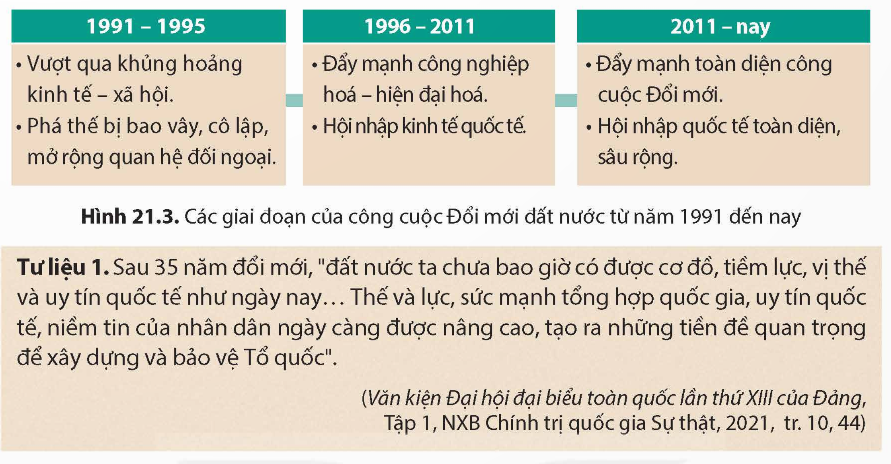
BÀI 21: VIỆT NAM TỪ NĂM 1991 ĐẾN NAY

Slide 7
BÀI 21: VIỆT NAM TỪ NĂM 1991 ĐẾN NAY
1. Khái quát công cuộc đổi mới đất nước từ năm 1991 đến nay
Công cuộc Đổi mới toàn diện từ năm 1991 đến nay được chia thành ba giai đoạn lớn theo chiến lược phát triển kinh tế – xã hội: 1991 - 1995, 1996-2011, 2011 đến nay

Slide 8
BÀI 21: VIỆT NAM TỪ NĂM 1991 ĐẾN NAY
2. Thành tựu của công cuộc Đổi mới đất nước từ năm 1991 đến nay
THẢO LUẬN
Lớp chia thành 4 nhóm hoàn thành nhiệm vụ học tập sau

Slide 9
NHỮNG THÀNH TỰU TIÊU BIỂU CỦA VIỆT NAM TỪ NĂM 1991 ĐẾN NAY
Lĩnh vực | Thành tựu tiêu biểu
Kinh tế
Chính trị
Văn hóa-xã hội
Quốc phòng an ninh
01
02
03
04

Slide 10
Lĩnh vực | Thành tựu tiêu biểu
Kinh tế
Chính trị
Văn hóa-xã hội
Quốc phòng an ninh
Đất nước từng bước ra khỏi khủng hoảng kinh tế, có sự thay đổi cơ bản và toàn diện

Slide 11
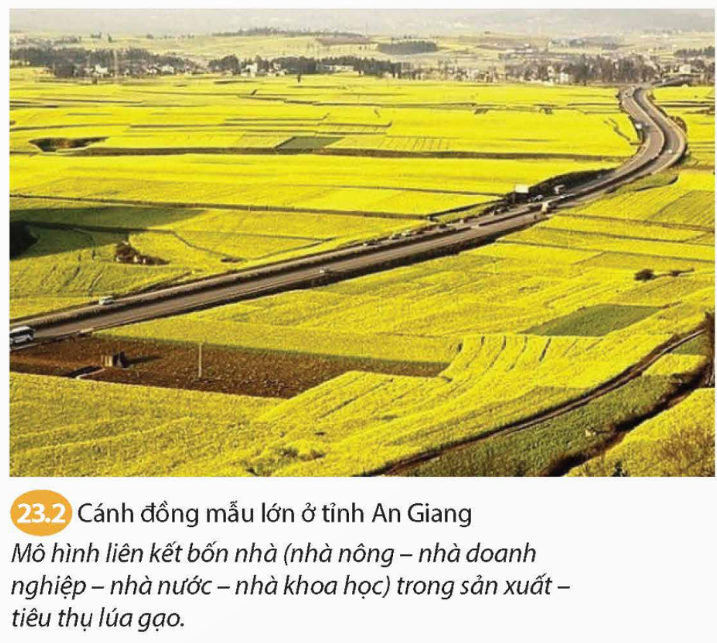
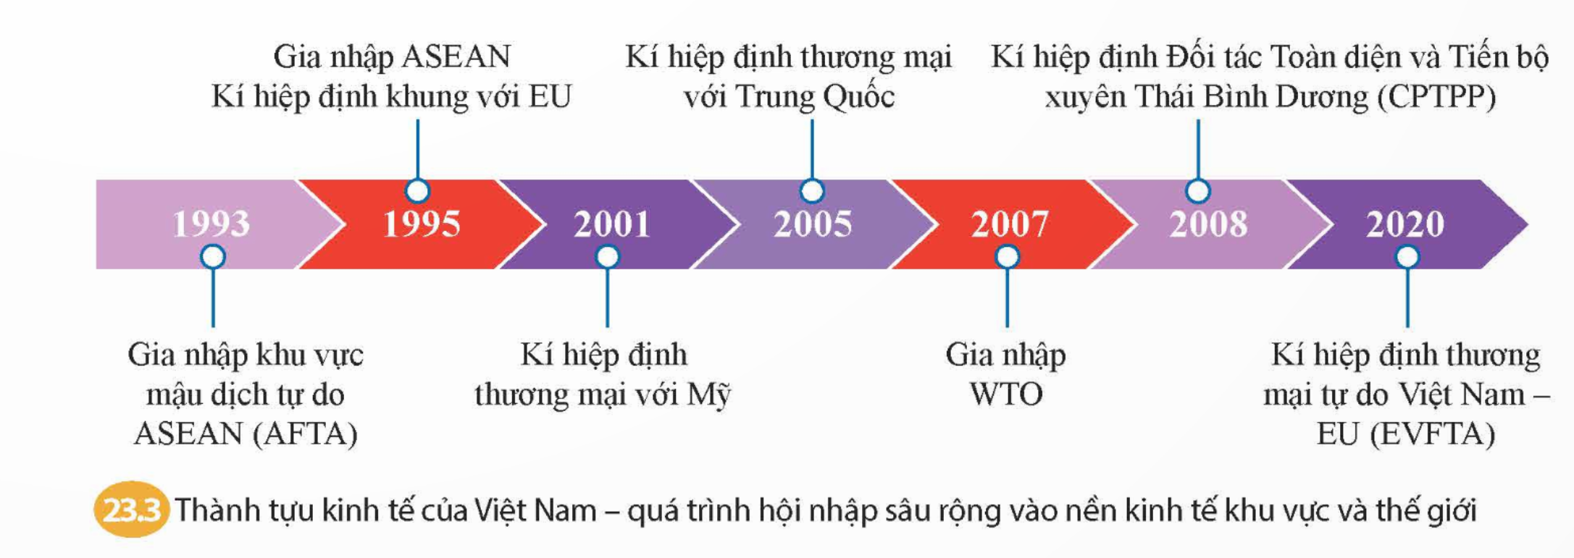
Dựa vào các tư liệu và thông tin trong SGK kết hợp với các tư liệu dưới đây, hãy cho biết từ năm 1991 đến nay nền kinh tế của Việt Nam từng bước phát triển theo hướng hiện đại hoá như thế nào.

Slide 12
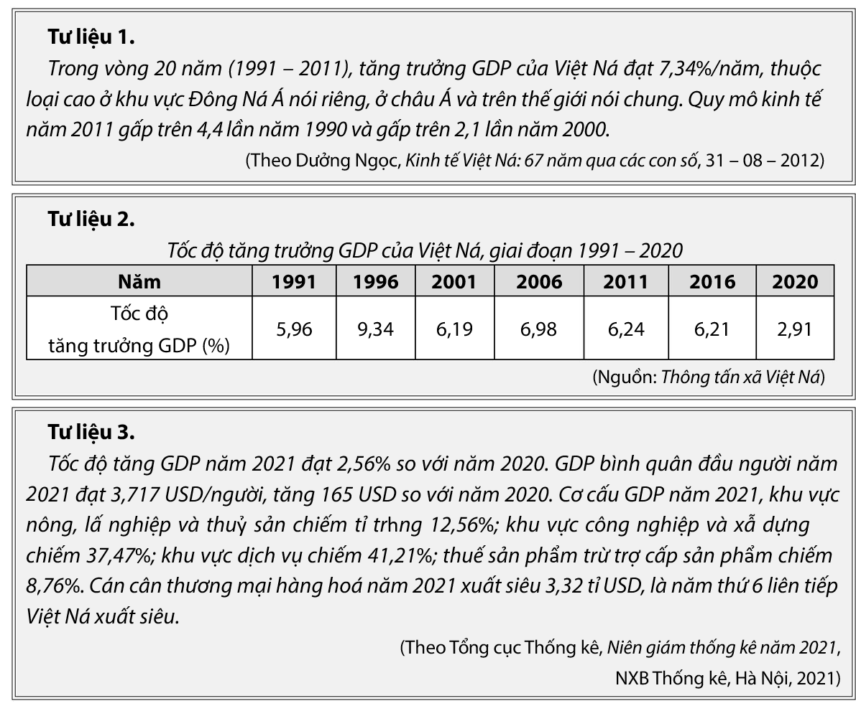

Slide 13
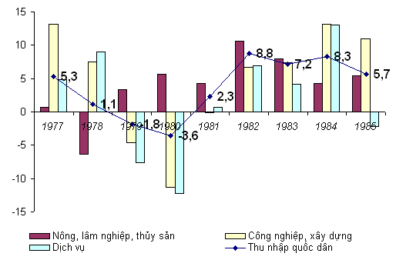
Tốc độ tăng trưởng thu nhập quốc dân thực tế hàng năm.

Slide 14

Từ năm 1991 đến nay, nền kinh tế Việt Nam tăng trương bền vững với quy mô ngày càng mở rộng (sử dụng số liệu từ tư liệu đã cho để chứng minh). Từ năm 2008, Việt Nam đã ra khỏi nhóm nước và vùng lãnh thổ thu nhập thấp để gia nhập nhóm nước và vùng lãnh thổ có thu nhập trung bình thấp…

Slide 15
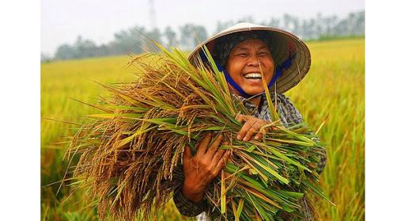
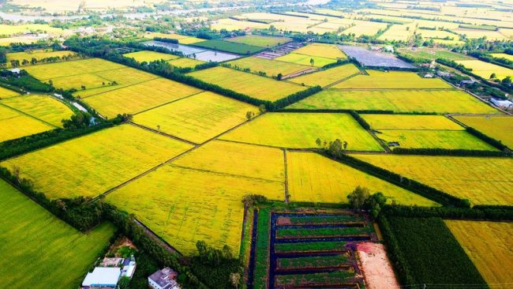
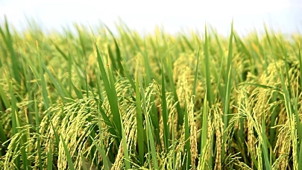
- Lương thực - Thực phẩm:
Đến năm 1990 đã đáp ứng được nhu cầu trong nước có dự trữ và xuất khẩu….

Slide 16
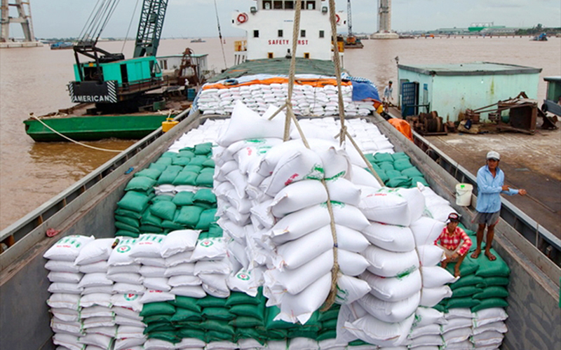
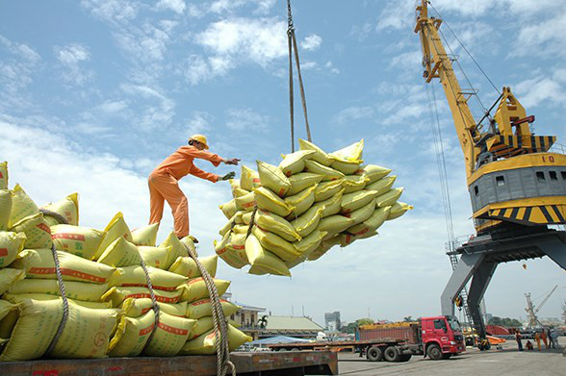
- Xuất khẩu lúa gạo ở cảng Sài Gòn

Slide 17
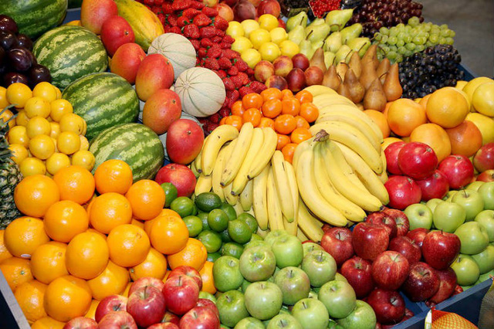
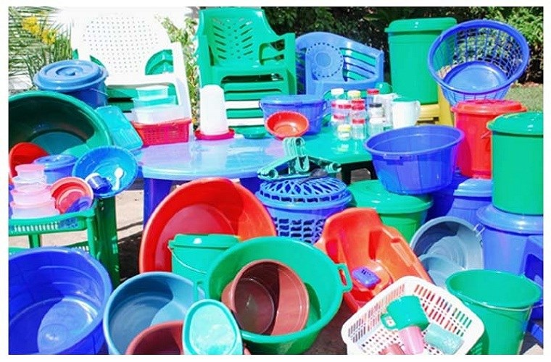
- Hàng tiêu dùng
Hàng hóa trên thị trường dồi dào, đa dạng lưu thông tương đối thuận lợi, phần bao cấp của nhà nước giảm đáng kể.

Slide 18
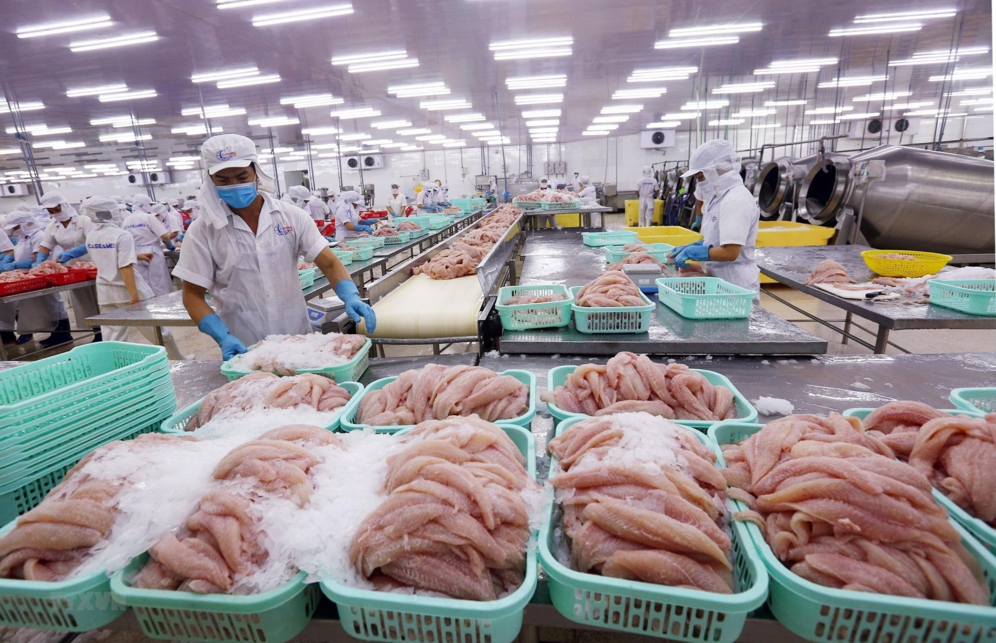
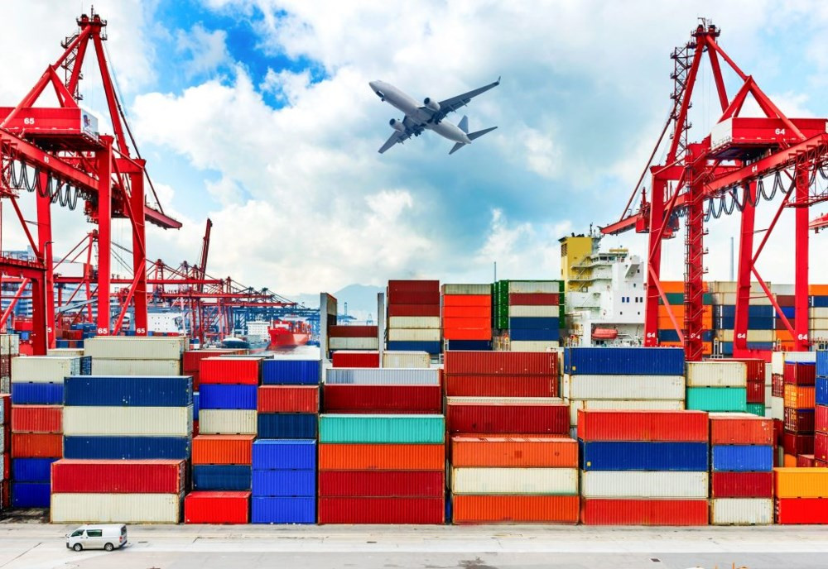
- Kinh tế đối ngoại phát triển nhanh, hàng xuất khẩu tăng gấp 3 lần.

Slide 19
Lĩnh vực | Thành tựu tiêu biểu
Kinh tế
Chính trị
Văn hóa-xã hội
Quốc phòng an ninh
Đất nước từng bước ra khỏi khủng hoảng kinh tế, có sự thay đổi cơ bản và toàn diện
Độc lập chủ quyền của đất nước giữ vững, tình hình chính trị ổn định đào tạo ra môi trường hòa bình để phát triển đất nước.

Slide 20

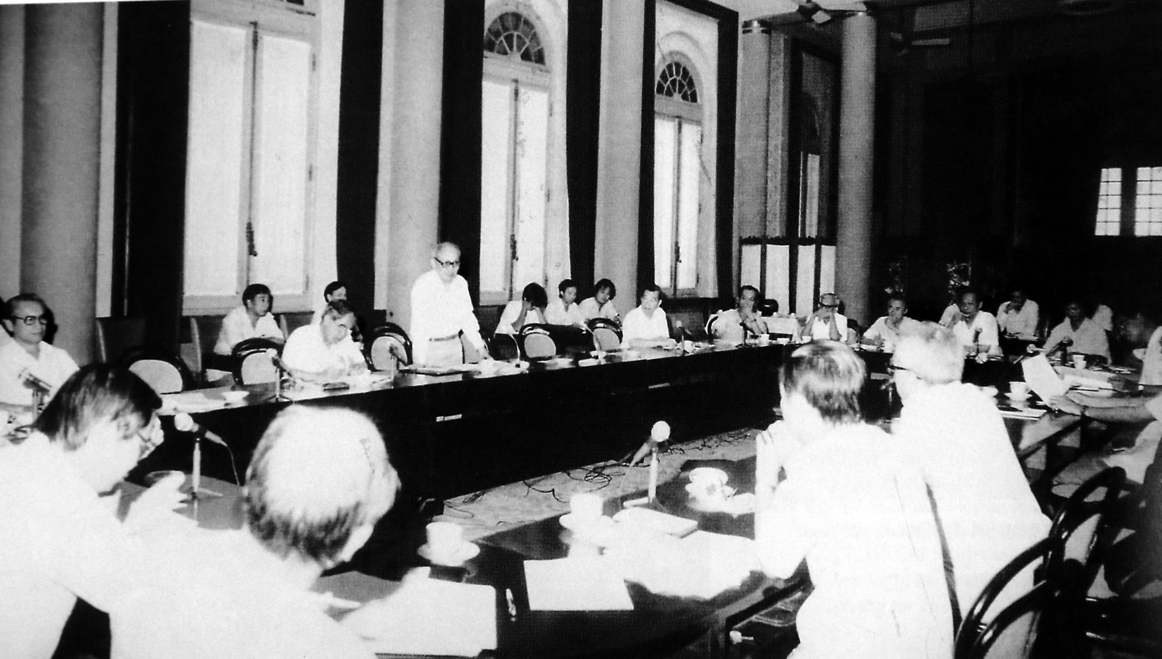

Slide 21
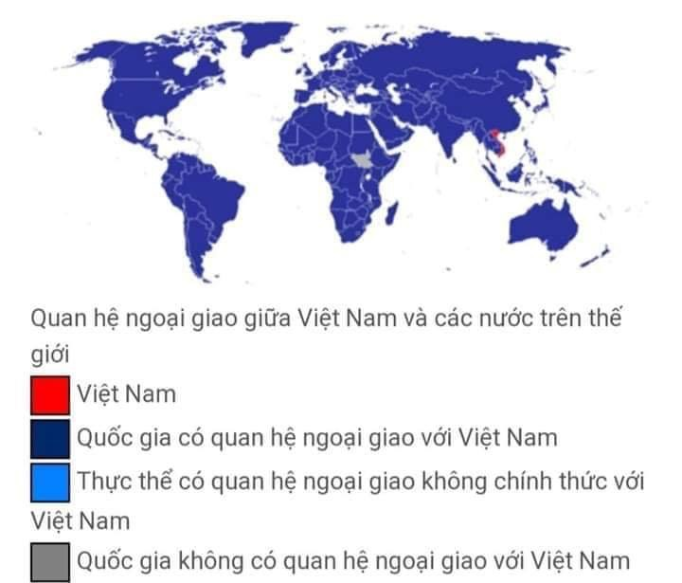
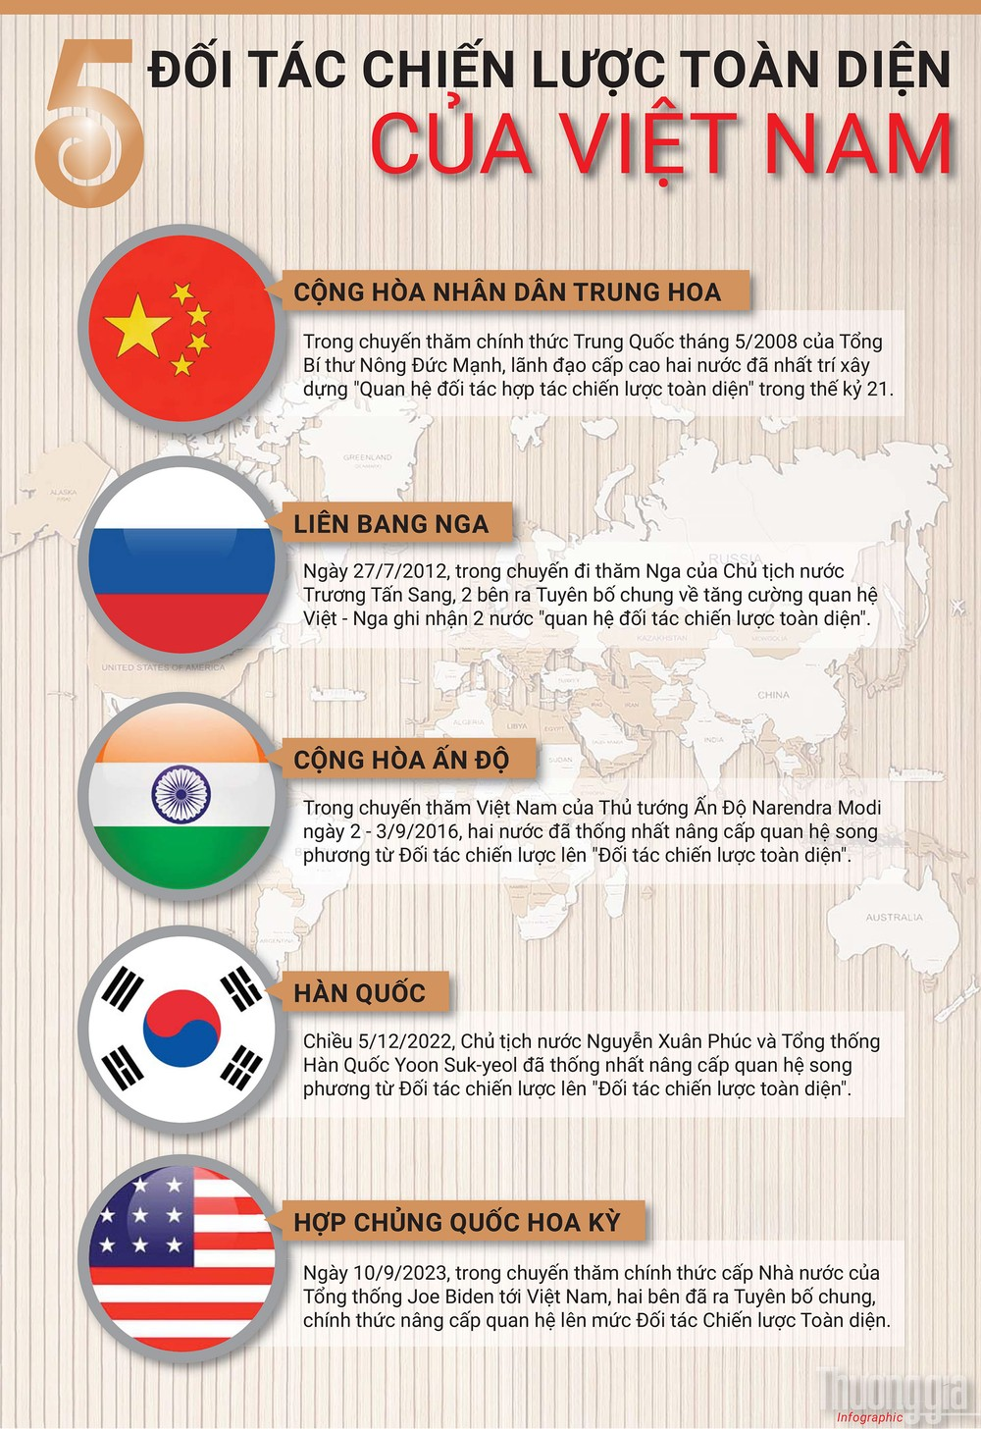

Slide 22
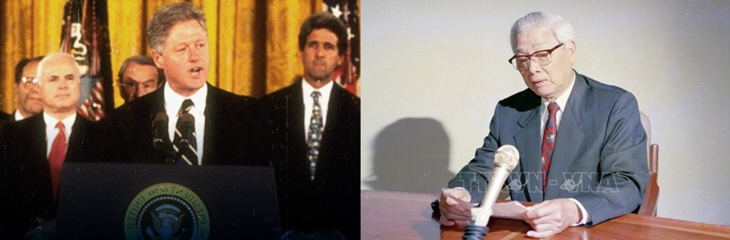
Đêm 11/7/1995 (giờ Mỹ), Tổng thống Mỹ Bill Clinton tuyên bố bình thường hoá quan hệ ngoại giao với Việt Nam. Sáng ngày 12/7/1995, Thủ tướng Võ Văn Kiệt đọc tuyên bố thiết lập quan hệ ngoại giao với Mỹ.

Slide 23
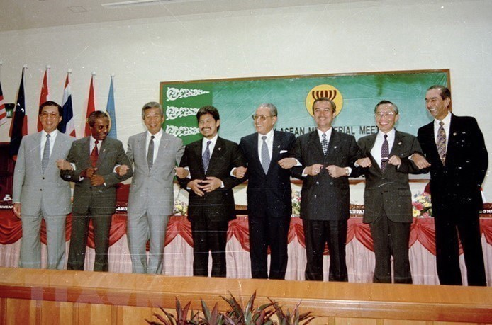
VN chính thức gia nhập hiệp hội các quốc gia Đông Nam Á (ASEAN) 28/7/1995
Bộ trưởng Ngoại giao Nguyễn Mạnh Cầm tại Lễ ký kết Việt Nam chính thức gia nhập ASEAN ngày 28/7/1995

Slide 24
Lĩnh vực | Thành tựu tiêu biểu
Kinh tế
Chính trị
Văn hóa-xã hội
Quốc phòng an ninh
Đất nước từng bước ra khỏi khủng hoảng kinh tế, có sự thay đổi cơ bản và toàn diện
Độc lập chủ quyền của đất nước giữ vững, tình hình chính trị ổn định đào tạo ra môi trường hòa bình để phát triển đất nước.
Công cuộc xóa đói giảm nghèo được thực hiện thành công đưa đất nước ra khỏi tình trạng kém phát triển. Giáo dục đào tạo đạt nhiều thành tựu. Đời sống văn hóa- nghệ thuật được phát triển phong phú và đa dạng

Slide 25
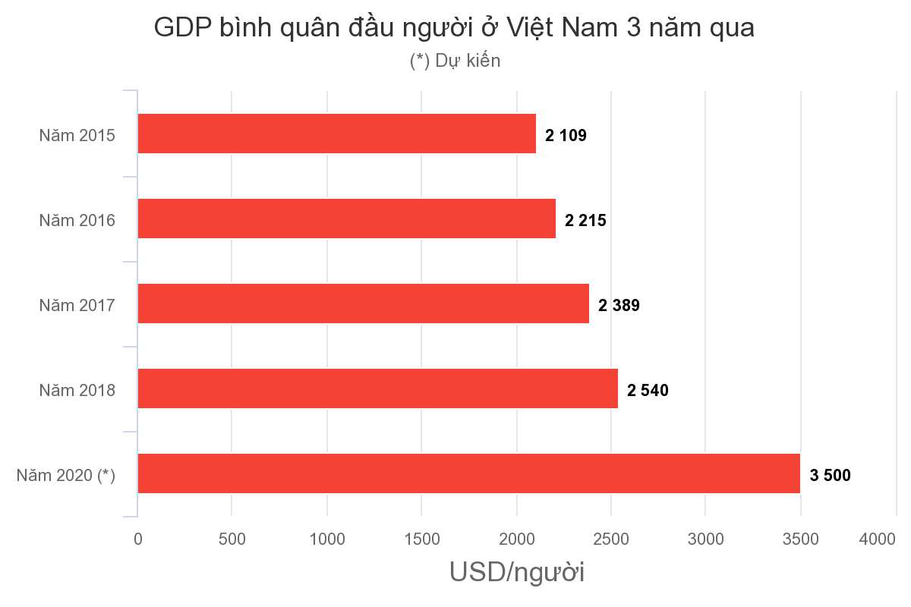
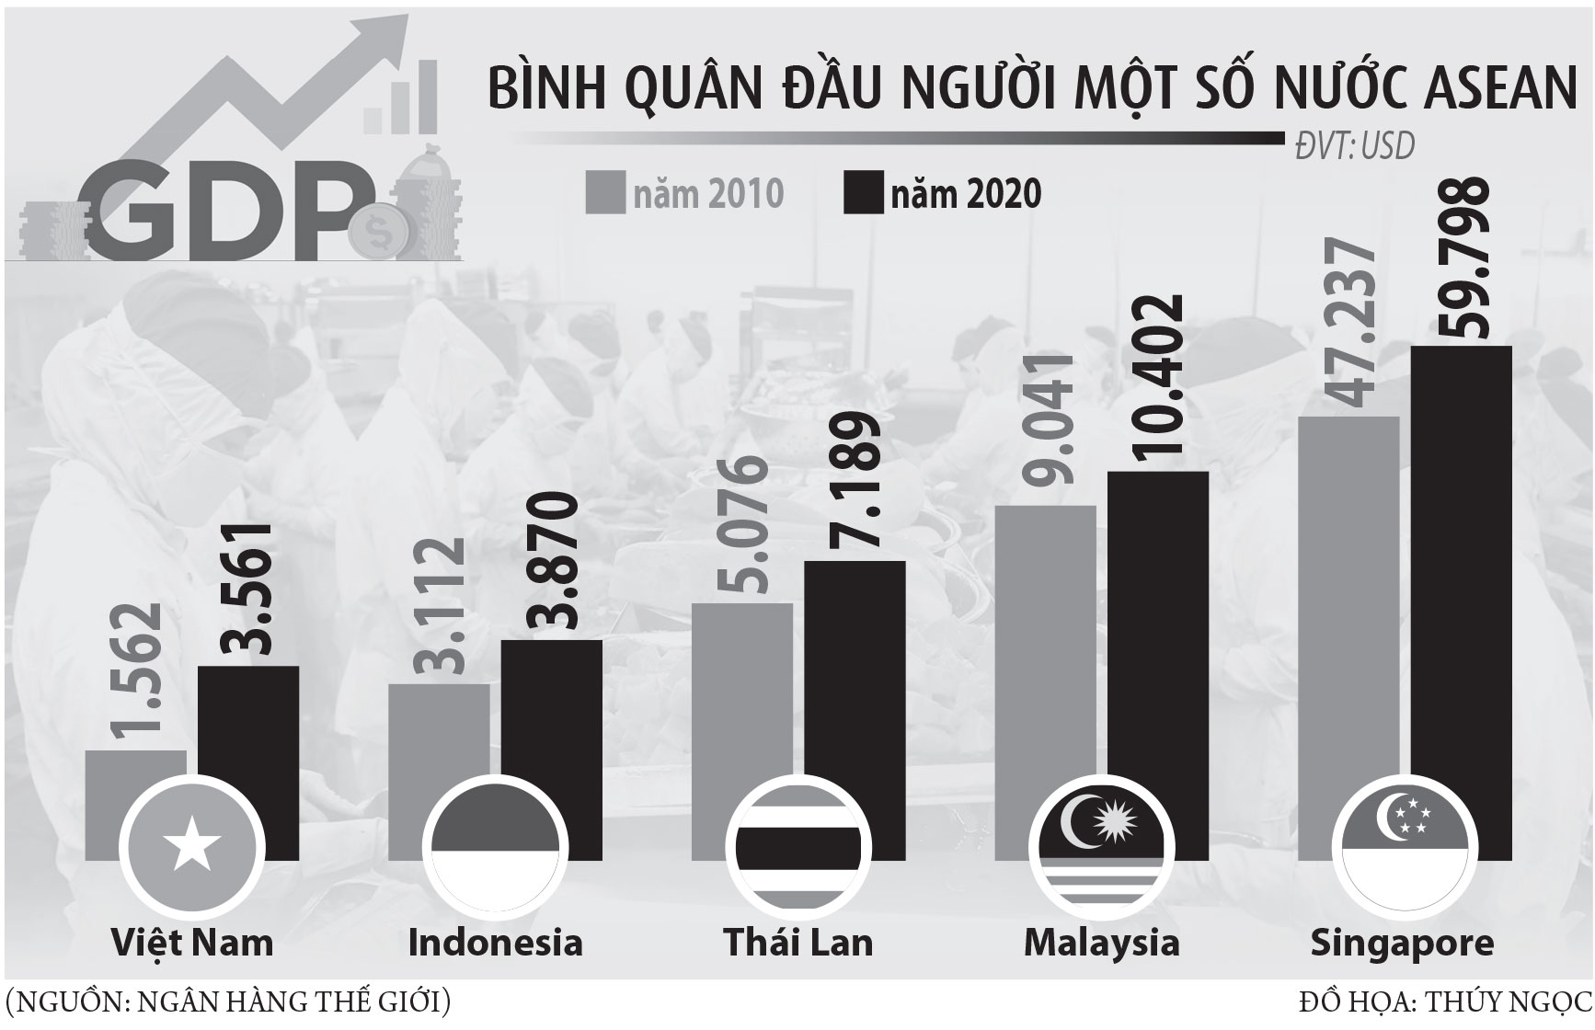

Slide 26



Slide 27
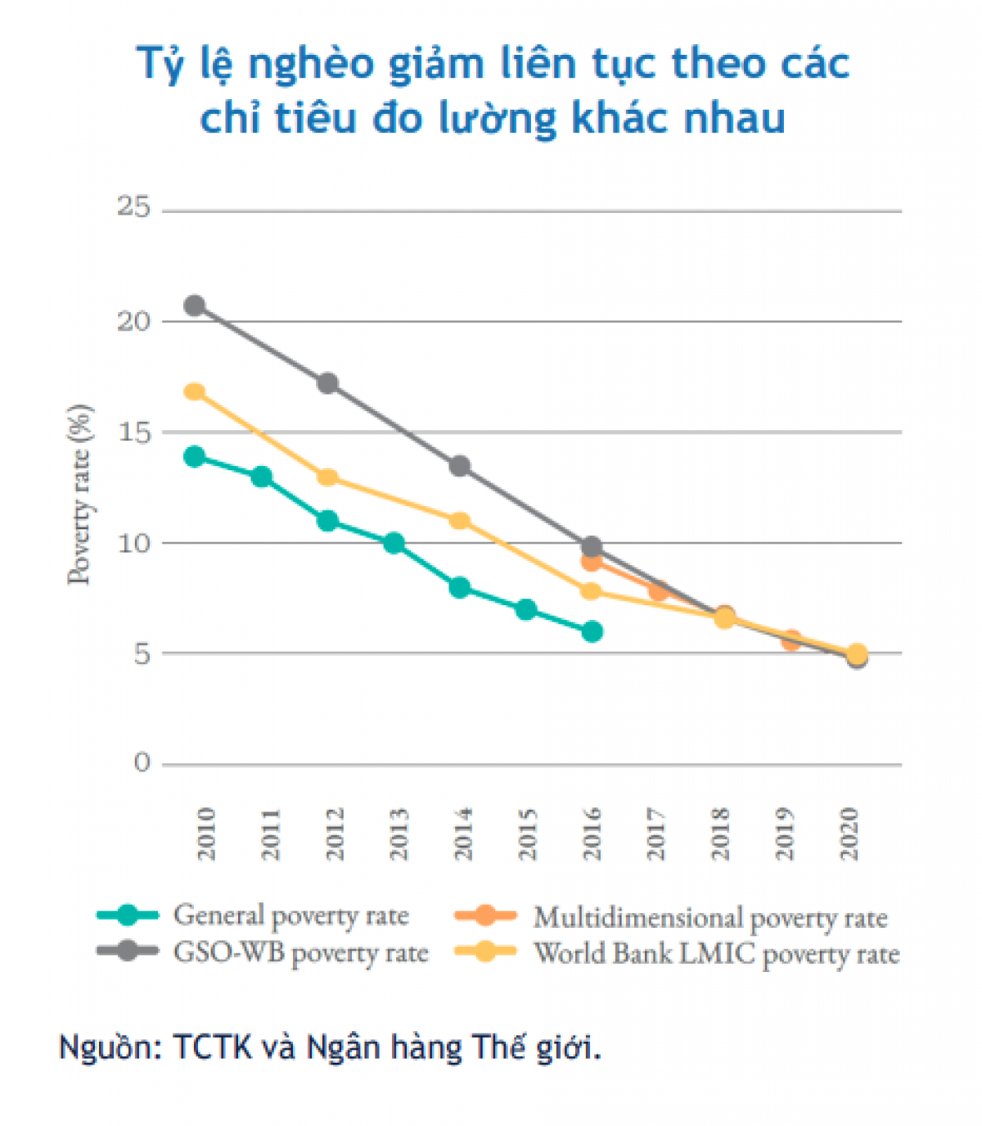
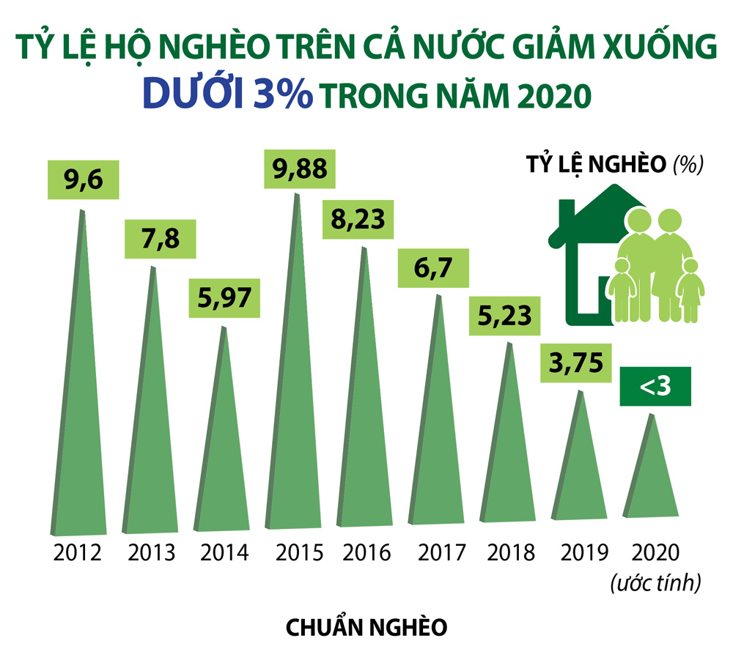

Slide 28
Lĩnh vực | Thành tựu tiêu biểu
Kinh tế
Chính trị
Văn hóa-xã hội
Quốc phòng an ninh
Đất nước từng bước ra khỏi khủng hoảng kinh tế, có sự thay đổi cơ bản và toàn diện
Độc lập chủ quyền của đất nước giữ vững, tình hình chính trị ổn định đào tạo ra môi trường hòa bình để phát triển đất nước.
Công cuộc xóa đói giảm nghèo được thực hiện thành công đưa đất nước ra khỏi tình trạng kém phát triển. Giáo dục đào tạo đạt nhiều thành tựu. Đời sống văn hóa- nghệ thuật được phát triển phong phú và đa dạng
Tiềm lực quốc phòng và an ninh được tăng cường. Trật tự an toàn xã hội được đảm bảo tương đối tốt.

Slide 29

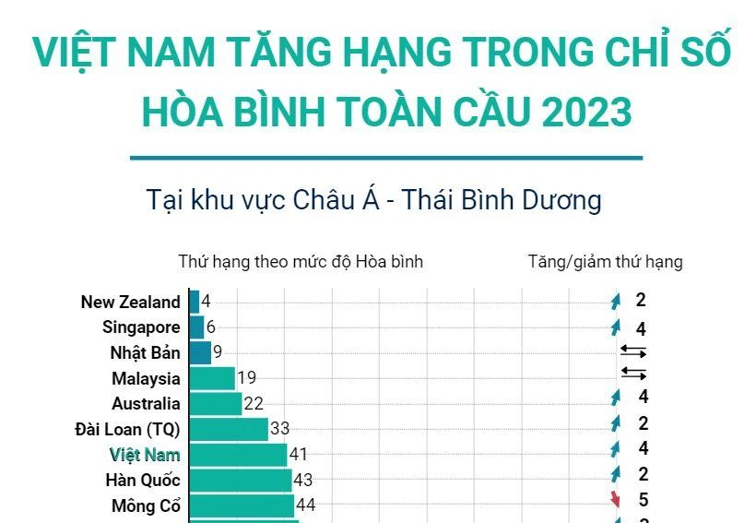

Slide 30



Slide 31
BÀI 21: VIỆT NAM TỪ NĂM 1991 ĐẾN NAY
a. Kinh tế
Đất nước từng bước ra khỏi khủng hoảng kinh tế, có sự thay đổi cơ bản và toàn diện
b. Chính trị
Độc lập chủ quyền của đất nước giữ vững, tình hình chính trị ổn định
c. Văn hóa- xã hội
Công cuộc xóa đói giảm nghèo được thực hiện thành công đưa đất nước ra khỏi tình trạng kém phát triển. Giáo dục đào tạo đạt nhiều thành tựu.
d. Quốc phòng - an ninh
Tiềm lực quốc phòng và an ninh được tăng cường. Trật tự an toàn xã hội được đảm bảo tương đối tốt.

Slide 32






LUYỆN TẬP

Slide 33











BẮT BƯỚM

Slide 34

Việt Nam gia nhập ASEAN vào thời gian nào?
A. 1995
B. 2001
C. 2007
D. 2008

Slide 35

Đến năm 2020 Việt Nam đã thiết lập quan hệ ngoại giao với bao nhiêu quốc gia và vùng lãnh thổ trên thế giới?
A. 159/193
B. 179/193
C. 180/193
D. 189/193

Slide 36
Việt Nam trở thành một trong 52 quốc gia có chỉ số phát triển con người cao vào năm nào?
A. 2019
B. 2020
C. 2021
D. 2022

Slide 37

Năm 2023, Việt Nam nằm trong nhóm các quốc gia cải thiện thứ hạng về chỉ số hòa bình Việt Nam ở vị trí số bao nhiêu?
A. 41/163
B. 159/193
C. 43/163
D. 169/193

Slide 38

Việt Nam đảm nhận trong cách là chủ tịch ASEAN vào năm nào?
A. 2018
B. 2019
C. 2020
D. 2021

Slide 39
VẬN DỤNG

Slide 40


VẬN DỤNG
Hãy sưu tầm những thành tựu trong công cuộc đổi mới đất nước từ năm 1991 đến nay ở địa phương nơi em sinh sống tròn và giới thiệu một thành tựu tiêu biểu nhất.

